Slide 1


7
ISTRUTTORI DI BASE
Dipartimento Formazione
Tutti i diritti sono riservati

Slide 2

Questa presentazione/testo fa parte del materiale
didattico realizzato dalla FISE la quale possiede i
diritti patrimoniali dell’opera. Pertanto tutte le informazioni, i dati, i contenuti editoriali, le immagini, i grafici, i disegni e, in generale, il materiale ivi contenuto e pubblicato (di seguito ‘i Contenuti’) sono protetti dalle leggi in materia di proprietà intellettuale.
L’Utente si obbliga a non copiare, modificare, creare lavori derivati
da o, comunque, disporre in qualsiasi altro modo dei Contenuti.
Dipartimento Formazione
Tutti i diritti sono riservati

Slide 3
TECNICA EQUESTRE
SALTO OSTACOLI
Dipartimento Formazione
Tutti i diritti sono riservati

Slide 4
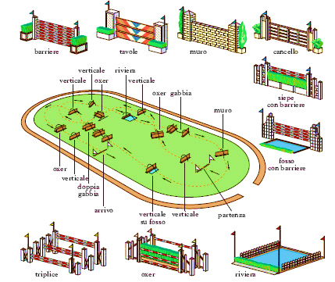

SALTO OSTACOLI
DISCIPLINA DEL SALTO OSTACOLI.1
Il Salto Ostacoli è la specialità dell'equitazione nel nostro paese, la più diffusa e praticata.
Dipartimento Formazione
Tutti i diritti sono riservati

Slide 5
SALTO OSTACOLI
DISCIPLINA DEL SALTO OSTACOLI.2
I concorrenti debbono affrontare, all'interno di un campo di gara circoscritto (in erba o in sabbia, all'aperto o "indoor") un percorso composto da ostacoli mobili costruiti in legno e composti da vari elementi come barriere, tavole e cancelli.
Dipartimento Formazione
Tutti i diritti sono riservati

Slide 6

SALTO OSTACOLI
DISCIPLINA DEL SALTO OSTACOLI.3
I concorsi si differenziano tra loro per la progressiva difficoltà (altezza e complessità del percorso), per la tipologia (a tempo, di precisione, ecc...) in numerose combinazioni che sono raccolte all'interno del Regolamento FISE che ne regola lo svolgimento.
Dipartimento Formazione
Tutti i diritti sono riservati

Slide 7
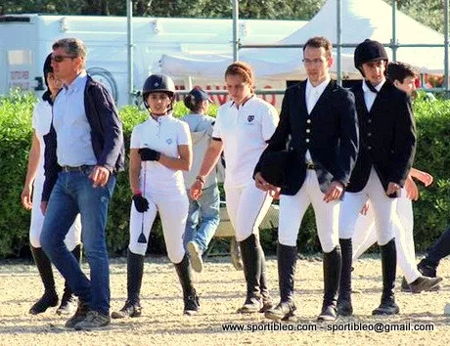
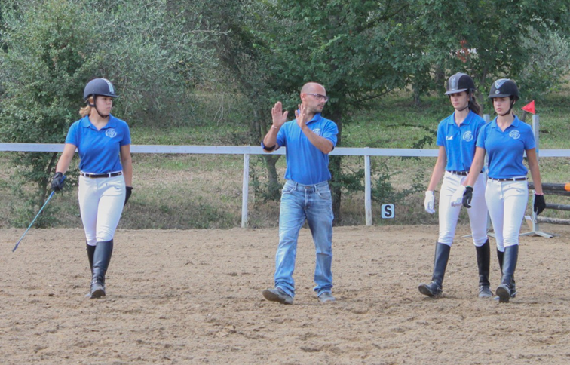
SALTO OSTACOLI
RICOGNIZIONE DEL PERCORSO
La ricognizione del percorso deve essere effettuata nella tenuta regolamentare (da gara), a piedi, prima dell’inizio di ogni prova. L’autorizzazione ad entrare sarà data dalla Giuria con il suono della campana e l’annuncio con l’altoparlante. Alla ricognizione del percorso sono ammessi i concorrenti interessati e gli eventuali loro tecnici.
Dipartimento Formazione
Tutti i diritti sono riservati

Slide 8
SALTO OSTACOLI
QUALIFICAZIONE DEI CAVALIERI
Giovanissimi: dai 4 anni agli 11 anni
I Cavalieri, a seconda dell’età e del sesso, vengono così qualificati:
Children: dai 12 anni ai 14 anni
Juniores: dai 14 anni ai 18 anni
Young Riders: dai 16 ai 21 anni
Seniores: a partire dai 19 anni in poi
Amazzoni: di ogni età, di sesso femminile
Veterani: Sono gli atleti di sesso femminile a partire dal 45° anno di età e per gli atleti di sesso maschile a partire dal 49° anno di età
Dipartimento Formazione
Tutti i diritti sono riservati

Slide 9
SALTO OSTACOLI
CLASSIFICAZIONE DEI CONCORSI
SALTO OSTACOLI.1
I Concorsi di Salto Ostacoli si classificano nel seguente modo:
Concorsi Sociali
Concorsi Eventi Speciali
Concorsi Internazionali
Concorsi Promozionali
Concorsi Sperimentali
Concorsi Nazionali
Concorsi Giovani Cavalli
Dipartimento Formazione
Tutti i diritti sono riservati

Slide 10
SALTO OSTACOLI
CLASSIFICAZIONE DEI CONCORSI
SALTO OSTACOLI.2
Tipo A
3 giornate
Tipo B
2 giornate
Tipo C
1 giornata
Ogni concorso di tipo A-B-C si classifica a 0, 1, 2, 3, 4, 5 o 6 *stelle in base al montepremi
I Concorsi Nazionali
in base alle giornate (A,B,C), in base al montepremi (*stelle) sono così classificati:
Dipartimento Formazione
Tutti i diritti sono riservati

Slide 11
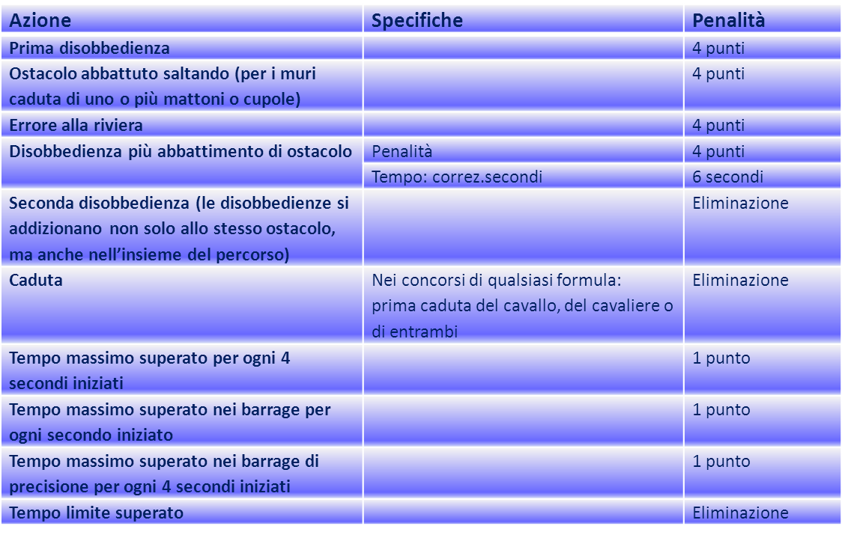
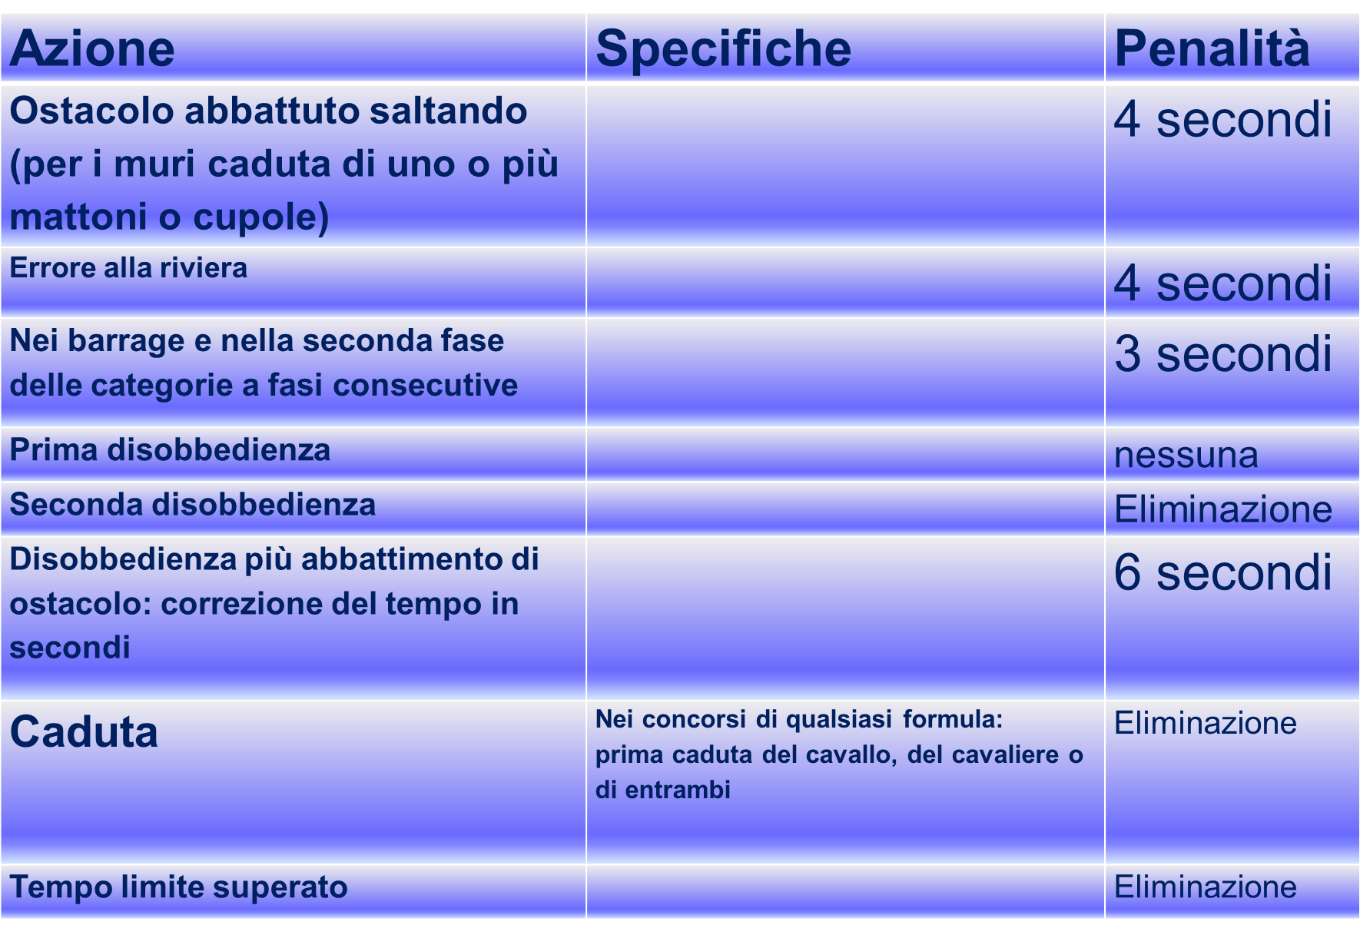
SALTO OSTACOLI
PENALITA’ E RELATIVE TABELLE
Gli errori sono computati in punti di penalità o in secondi in funzione delle seguenti tabelle. Devono essere presi in considerazione gli errori commessi tra la linea di partenza e quella di arrivo:
Dipartimento Formazione
Tutti i diritti sono riservati

Slide 12
SALTO OSTACOLI
TABELLA A
Gli errori sono computati in punti di penalità o in secondi, errori commessi tra la linea di partenza e quella di arrivo.
Dipartimento Formazione
Tutti i diritti sono riservati

Slide 13
SALTO OSTACOLI
TABELLA C
Gli errori sono calcolati in secondi che si aggiungono al tempo impiegato dal concorrente per effettuare il percorso
Dipartimento Formazione
Tutti i diritti sono riservati

Slide 14
SALTO OSTACOLI
CAUSE DI ELIMINAZIONE OBBLIGATORIA.1
saltare in campo gara un ostacolo prima del suono della campana
partire prima che sia dato il segnale della campana e saltare o tentare di saltare il primo ostacolo del percorso
superare il tempo limite
incorrere in una difesa del cavallo superiore a 45” di seguito durante il percorso
saltare un ostacolo senza aver rettificato un errore di percorso
Dipartimento Formazione
Tutti i diritti sono riservati

Slide 15
SALTO OSTACOLI
CAUSE DI ELIMINAZIONE OBBLIGATORIA.2
nei concorsi di qualsiasi formula: prima caduta del cavallo, del cavaliere o di entrambi
saltare un ostacolo non nell’ordine indicato
saltare un ostacolo non facente parte del percorso
omettere di saltare un ostacolo del percorso
saltare un ostacolo in senso contrario a quello indicato dalle bandiere
Dipartimento Formazione
Tutti i diritti sono riservati

Slide 16
SALTO OSTACOLI
CAUSE DI ELIMINAZIONE OBBLIGATORIA.3
saltare un ostacolo abbattuto a seguito di disobbedienza prima che sia stato rimesso in ordine.
Qualora, però, un concorrente salti un ostacolo abbattuto che trovasi in tale situazione da prima dell’inizio del percorso o, comunque, per causa non ad egli attribuibile, il superamento di detto ostacolo non comporta né eliminazione né penalizzazione. Resta tuttavia al concorrente, accortosi in tempo di un ostacolo abbattuto, la possibilità di arrestarsi, di farlo sistemare e di riprendere il percorso. Il tempo necessario per la sistemazione deve essere neutralizzato
Dipartimento Formazione
Tutti i diritti sono riservati

Slide 17
SALTO OSTACOLI
CAUSE DI ELIMINAZIONE OBBLIGATORIA.4
ripartire dopo un’interruzione senza aver atteso il suono della campana
saltare più di due volte un ostacolo facoltativo in campo o saltarlo in senso contrario
non ripetere tutti i salti di una gabbia o doppia gabbia dopo un rifiuto, uno scarto (o una caduta nelle prove di campionato);
non saltare separatamente ogni elemento di una gabbia o doppia gabbia
Dipartimento Formazione
Tutti i diritti sono riservati

Slide 18
SALTO OSTACOLI
CAUSE DI ELIMINAZIONE OBBLIGATORIA.5
saltare il primo ostacolo del percorso senza aver tagliato il traguardo di partenza
non passare a cavallo il traguardo di arrivo prima di lasciare il campo
uscire, concorrente e/o cavallo, dal campo prima della fine del percorso, così come prima di tagliare il traguardo di partenza senza l’autorizzazione della Giuria
accettare a cavallo qualsiasi oggetto durante il percorso salvo gli occhiali ed il cap
Dipartimento Formazione
Tutti i diritti sono riservati

Slide 19
SALTO OSTACOLI
CAUSE DI ELIMINAZIONE OBBLIGATORIA.6
perdere il cap durante il percorso
non uscire da una gabbia chiusa secondo la giusta direzione o apportare o fare apportare spostamenti agli elementi costituenti la gabbia stessa
commettere la seconda disobbedienza nell’insieme del percorso
impiegare più di 45”, dopo il segnale di partenza e dopo che il tempo del percorso sia iniziato, per saltare il 1° ostacolo
Dipartimento Formazione
Tutti i diritti sono riservati

Slide 20
SALTO OSTACOLI
CAUSE DI ELIMINAZIONE A DISCREZIONE DELLA GIURIA
non entrare in campo alla chiamata del proprio numero
entrare in campo non a cavallo od uscire a piedi
ricevere aiuti di compiacenza
entrare in campo a piedi dopo l’inizio della categoria
non fermarsi al suono della campana
non indossare la tenuta regolamentare
saltare un ostacolo in campo dopo aver tagliato la linea di arrivo, salvo il salto di un ostacolo situato dopo l’arrivo nella stessa direzione dell’ultimo del percorso e non facilmente evitabile
Dipartimento Formazione
Tutti i diritti sono riservati

Slide 21
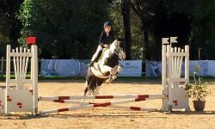
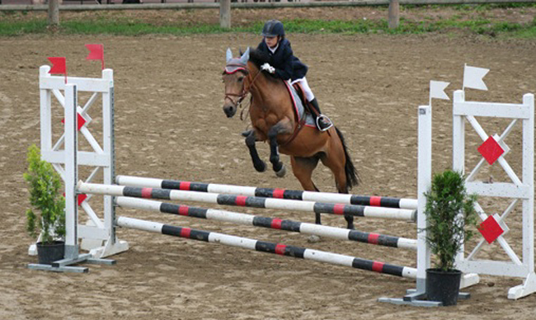
SALTO OSTACOLI
SALTO FACOLTATIVO DOPO ELIMINAZIONE O RITIRO
Un concorrente eliminato o ritiratosi durante il percorso è autorizzato, prima di lasciare il campo, ad effettuare un solo tentativo su un ostacolo del percorso nella debita direzione. Sono escluse le combinazioni.
Qualora un concorrente sia stato eliminato per caduta non è autorizzato ad effettuare il salto di prova.
Il concorrente che non si attiene a quanto sopra è punibile con una ammenda.
N.B. nelle categorie riservate a Brevetti, nelle categorie riservate ai cavalli di 4, 5 e 6 anni e per tutti i cavalli di 4, 5 e 6 anni, il binomio, eliminato per seconda disobbedienza, può proseguire (comunque non oltre la terza disobbedienza) la sua prova fino al termine.
Dipartimento Formazione
Tutti i diritti sono riservati

Slide 22
SALTO OSTACOLI
LA CAMPANA
a)
ad autorizzare i concorrenti ad entrare in campo per la ricognizione del percorso ed a lasciare lo stesso al termine del periodo accordato
b)
a dare il segnale di partenza per il conto alla rovescia dei 45” visibile su apposito tabellone
c)
ad interrompere il percorso a seguito di un fatto imprevisto
La campana viene utilizzata per comunicare con il concorrente. Il componente della Giuria che presiede la Categoria, ha la responsabilità della sua utilizzazione. Essa serve:
d)
a segnalare che l’ostacolo deve essere ripetuto dopo un rifiuto con spostamento o rovesciamento dell’ostacolo
e)
a dare il segnale di riprendere il percorso dopo una interruzione
f)
a segnalare - con suoni ripetuti - l’eliminazione ed il conseguente ordine di lasciare il campo.
N.B. Se il concorrente non obbedisce al segnale d’arresto dato con la campana può essere eliminato, a giudizio della Giuria.
Se dopo un’interruzione, il concorrente riparte senza aver atteso il suono della campana, viene eliminato (eliminazione automatica).
Dipartimento Formazione
Tutti i diritti sono riservati

Slide 23
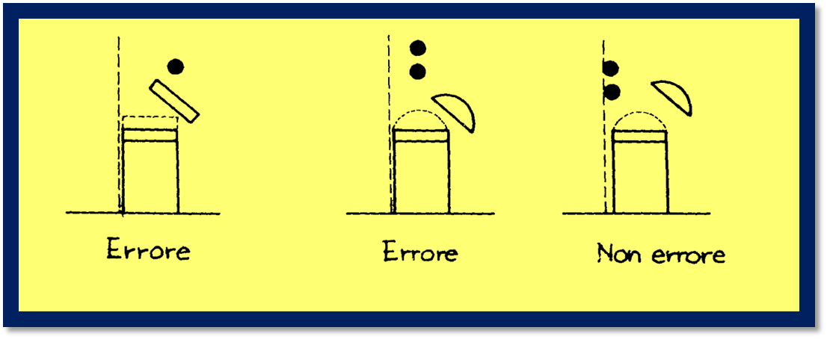
SALTO OSTACOLI
OSTACOLO ABBATTUTO
Per ostacolo abbattuto si intende quell’ostacolo a cui è stata ‘‘variata la sua altezza o la sua profondità’’.
Dipartimento Formazione
Tutti i diritti sono riservati

Slide 24
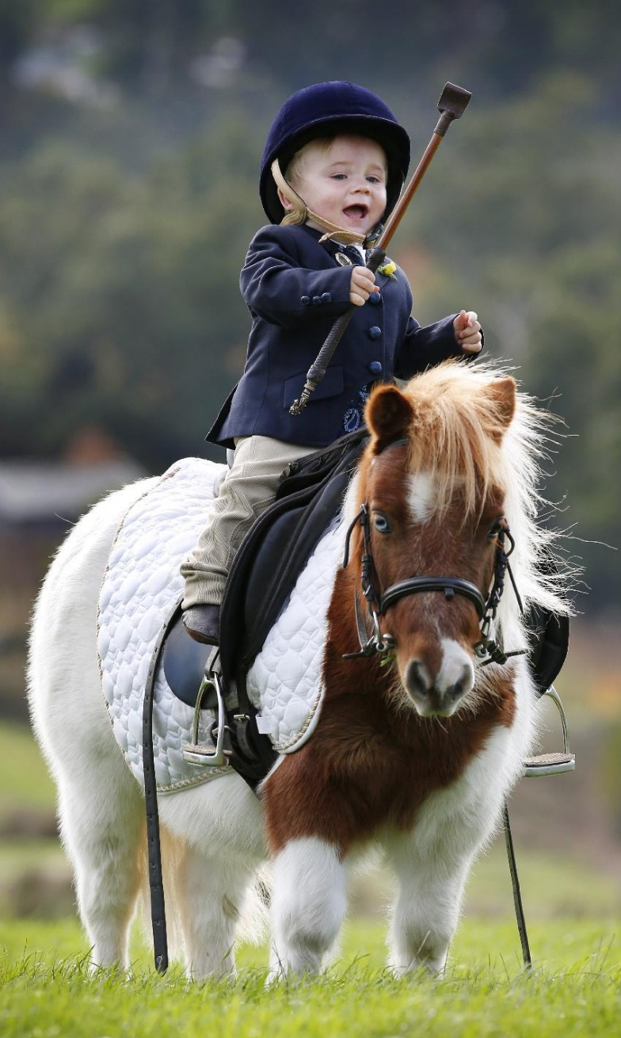
SALTO OSTACOLI
FRUSTA E SPERONI
- In campo gara ed in campo prova è proibito l’uso di frusta, la cui lunghezza superi i 75 cm.
- In campo prova, esclusivamente per il lavoro in piano, è autorizzato l’uso della frusta lunga da dressage (max 110 cm).
- E’ proibito l’uso di speroni che possano ferire il cavallo.
- E’ proibito l’impiego da terra di qualsiasi frusta, ad esclusione di quella utilizzata per il movimento alla corda, ove sia previsto uno spazio riservato.
- L’inosservanza dei divieti di cui sopra è punibile con ammenda o con la squalifica del cavallo e/o del cavaliere.
Dipartimento Formazione
Tutti i diritti sono riservati

Slide 25
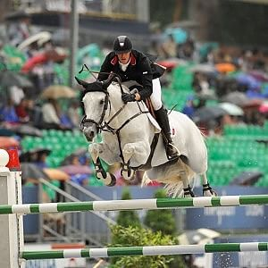
SALTO OSTACOLI
LA DISCIPLINA DEL SALTO STACOLI
Il cavallo da salto ostacoli deve essere potente e maneggevole, oltre che preciso, veloce e completamente rispondente alle azioni del cavaliere.
Dipartimento Formazione
Tutti i diritti sono riservati

Slide 26
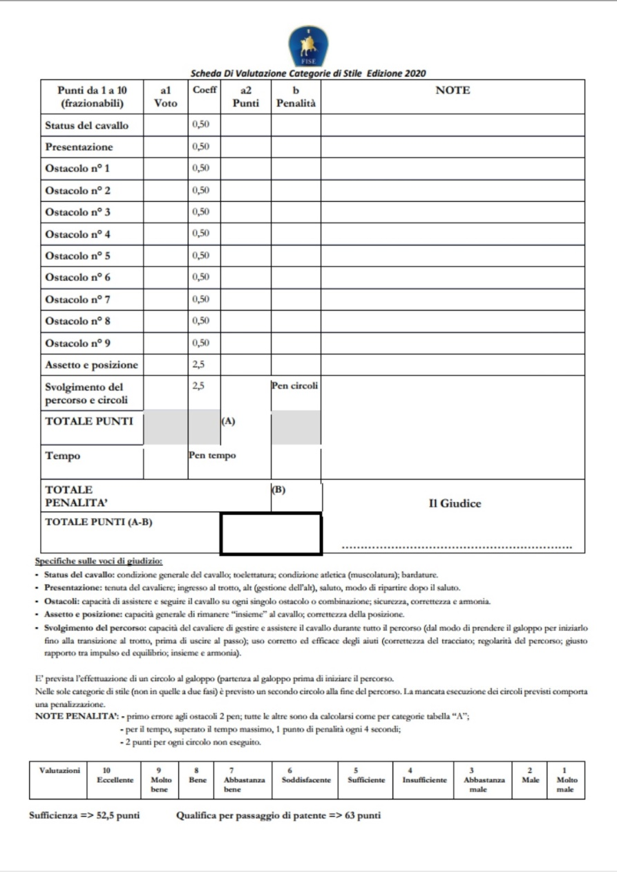
SALTO OSTACOLI
LE CATEGORIE DI STILE (agg.2020)
Le Categorie di Stile sono particolari gare a carattere addestrativo-agonistico da effettuarsi su un percorso di salto ostacoli, opportunamente predisposto, dove il giudice deve valutare LO STILE e la TECNICA del cavaliere.
Lo scopo principale è quello di elevare il livello qualitativo del giovane cavaliere mettendolo in condizioni di evidenziare le sue capacità equestri e l’esperienza maturata, entrambe non disgiunte
dalla componente agonistica.
Dipartimento Formazione
Tutti i diritti sono riservati

Slide 27
SALTO OSTACOLI
SPECIFICHE SULLE VOCI DI GIUDIZIO DELLE CATEGORIE DI STILE
STATUS
Condizione generale del Cavallo
Toilettatura.
PRESENTAZIONE
Tenuta del cavaliere; ingresso al trotto, alt (gestione dell’alt), saluto, modo di ripartire dopo il saluto.
OSTACOLI
SVOLGIMENTO DEL PERCORSO
Condizione atletica (muscolatura).
Bardatura.
Capacità del cavaliere di assistere e seguire il cavallo su ogni singolo ostacolo o combinazione. Si prende in considerazione la fase di avvicinamento, tutte le fasi del salto e il modo di riprendere il percorso. Particolare attenzione alla capacità di mantenere una posizione corretta e funzionale, utile a realizzare una condizione di “insieme” al cavallo con buona armonia e scioltezza.
Capacità del cavaliere di gestire e assistere il cavallo, dalla partenza al galoppo fino alla transizione finale al trotto, per impostare in maniera ottimale gli avvicinamenti agli ostacoli; correttezza del tracciato seguito; regolarità del percorso; giusto rapporto tra impulso ed equilibrio; insieme e armonia. E’ previsto un circolo da effettuare al galoppo o comprendente la partenza al galoppo prima di iniziare il percorso. Nelle sole categorie di stile (non in quelle stile/tempo) è previsto un secondo circolo alla fine del percorso. La mancata esecuzione dei circoli previsti, sarà penalizzata.
Dipartimento Formazione
Tutti i diritti sono riservati

Slide 28
SALTO OSTACOLI
PERMESSI, DIVIETI E PENALITA’ NELLE CATEGORIE DI STILE
VALUTAZIONI
PENALITA’
BARDATURA
PROTEZIONI
I punti assegnabili vanno da 1 a 10 frazionabili di 0.50.
Sufficienza => 52 punti
Qualifica per passaggio di patente => 62 punti
Le penalità sono da calcolarsi come per categorie tabella “A”;
1 punti di penalità ogni 4 secondi;
2 punti di penalità per ogni circolo non eseguito.
E' prescritta la sella inglese completa di staffili e staffe, con copertina sottosella bianca.
E' facoltativa la martingala con forchetta (non costrittiva).
E' facoltativa la cuffia antimosche.
E' facoltativo il pettorale.
Le protezioni agli arti sono facoltative.
Sono consentite: le fasce (di colore bianco), le stinchiere, i paraglomi, le paranocche.
È vietato l’uso di protezioni rigide e/o alte agli arti posteriori e, comunque, qualsiasi tipo di protezione appesantita.
1
2
3
4
Dipartimento Formazione
Tutti i diritti sono riservati

Slide 29

GRAZIE PER L’ATTENZIONE
PROGETTAZIONE:
COLLABORAZIONE:
CONSULENZA TECNICA:
SUPERVISIONE:
REALIZZAZIONE GRAFICA:
SPEAKER:
ALBERTO PROTTI
MARCO GAZZARRINI
GILBERTO SEBASTIANI
COMMISSIONE
FORMAZIONE FISE
KARIN QUARTA
SERENA ROMANO
ROSSELLA ROMANO
Dipartimento Formazione
Tutti i diritti sono riservati

